Slide 1


АКБ «НООСФЕРА» (АО) —
БАНК ДЛЯ МАЛОГО И СРЕДНЕГО БИЗНЕСА

Slide 2


КРЕДИТЫ ДЛЯ БИЗНЕСА
Кредит « Индивидуальный»
Кредит «Овердрафт»
Кредит «Для собственников бизнеса»
Кредит на приобретение коммерческой недвижимости
Кредит на приобретение ТС и спецтехники
Кредит для лизинговых компаний
Банковская гарантия

Slide 3

Лимит кредита
от 500 000 до 60 000 000 рублей
Процентная ставка
от 18% годовых
Срок кредитования
от 3 месяцев до 36 месяцев
Цель кредитования
целевое кредитование, пополнение оборотных средств
Залоговое обеспечение
недвижимое имущество, транспортные средства, самоходные машины, оборудование, сельскохозяйственные животные (в том числе приобретаемые за счет кредитных средств), товары в обороте и иное имущество
Поручительство
- собственники юридического лица
- супруг/супруга индивидуального предпринимателя
- поручительство Фонда поддержки малого и среднего предпринимательства Республики Алтай за счет средств Гарантийного фонда (не более 70% от суммы кредита)

Slide 4

Лимит кредита
минимальный лимит овердрафта – 300 тыс. рублей
максимальный лимит овердрафта – не более 35% от среднемесячной выручки
Процентная ставка
от 18% годовых
Срок кредитования
от 6 до 12 месяцев
Цель кредитования
кредитование Банком расчетного счета Заемщика при недостаточности или отсутствии на нем денежных средств, т.е. оплата платежных документов, предоставленных Заемщиком (погашение кассовых разрывов)
Залоговое обеспечение
не предусмотрено, однако при необходимости решением Кредитного комитета Банка может быть установлено условие об оформлении залога
Поручительство
собственники юридического лица
супруг/супруга индивидуального предпринимателя

Slide 5



Лимит кредита
от 300 000 рублей до 5 000 000 рублей
Процентная ставка
от 18% годовых
Срок кредитования
от 3 месяцев до 36 месяцев
Цель кредитования
на любые цели (без подтверждения целевого использования)
Залоговое обеспечение
недвижимое имущество, транспортные средства, самоходные машины, оборудование
Поручительство
юридического лица, собственником которого является физическое лицо (с оформлением дополнительных соглашений о безакцептном списании денежных средств с р/счетов ЮЛ)
индивидуального предпринимателя (с оформлением дополнительных соглашений о безакцептном списании денежных средств с р/счетов ИП)
супруг/супруга индивидуального предпринимателя
Заемщик
Физические лица:
* собственники юридического лица/индивидуальный предприниматель
* топ-менеджеры юридического лица

Slide 6

Лимит кредита
от 500 000 до 30 000 000 рублей
Процентная ставка
от 18% годовых
Срок кредитования
от 3 месяцев до 60 месяцев
Цель кредитования
приобретение коммерческой недвижимости
Залоговое обеспечение
приобретаемая за счет кредитных средств коммерческая недвижимость
при необходимости решением Кредитного комитета Банка может быть установлено условие об оформлении дополнительного залога
Поручительство
собственники юридического лица
супруг/супруга индивидуального предпринимателя
поручительство Фонда поддержки малого и среднего предпринимательства Республики Алтай за счет средств Гарантийного фонда (не более 70% от суммы кредита)

Slide 7




Лимит кредита
от 500 000 рублей до 30 000 000 рублей
Процентная ставка
от 18% годовых ( в зависимости от первоначального взноса)
Срок кредитования
от 3 месяцев до 36 месяцев
Цель кредитования
приобретение транспортных средств и спецтехники
Залоговое обеспечение
приобретаемые за счет кредитных средств транспортные средства и самоходные машины
при необходимости решением Кредитного комитета Банка может быть установлено условие об оформлении дополнительного залога
собственники юридического лица
супруг/супруга индивидуального предпринимателя
поручительство Фонда поддержки малого и среднего предпринимательства Республики Алтай за счет средств Гарантийного фонда (не более 70% от суммы кредита)
Поручительство

Slide 8


Лимит кредита
от 500 000 рублей до 60 000 000 рублей
Процентная ставка
от 18% годовых
Срок кредитования
от 3 месяцев до 36 месяцев
Цель кредитования
финансирование лизинговой деятельности
недвижимое имущество, транспортные средства, самоходные машины, оборудование (в том числе приобретаемые за счет кредитных средств и переданные в финансовую аренду (лизинг), права требования платежей по лизинговым договорам
Залоговое обеспечение
Поручительство
собственники юридического лица

Slide 9

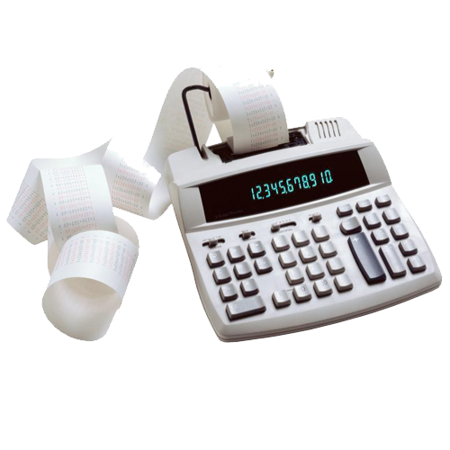
Лимит
до 70 000 000 рублей (или в долларах США, не превышающий 70 000 000 рублей по курсу Банка/ЦБ на день выдачи банковской гарантии)
Процентная ставка
от 4,0% годовых
Срок кредитования
до 36 месяцев
Цель
обеспечение исполнения обязательств
Залоговое обеспечение
по решению Кредитного Комитета Банка
Поручительство
собственники юридического лица
супруг/супруга индивидуального предпринимателя

Slide 10
Будем рады предоставить Вам дополнительную информацию по телефонам:
Отдел операционного обслуживания и сопровождения клиентов
т. 8(388-22) 2-59-93
Отдел привлечения клиентов
т. 8(388-22) 2-69-15
Отдел финансово-экономического анализа (кредитный)
т. 8(388-22) 2-41-11
Отдел валютного контроля и конверсионных операций
т. 8(388-22) 2-41-11

Slide 11
Спасибо за внимание!
С уважением, АКБ «Ноосфера»
www.noosferabank.ru

